Slide 1
Kayıt kontrolüne gelmeyen sporcuların 1.Tur eşlendirmesinden önce turnuva listesinden silinmesi.

Slide 2
Giriş seçilir

Slide 3
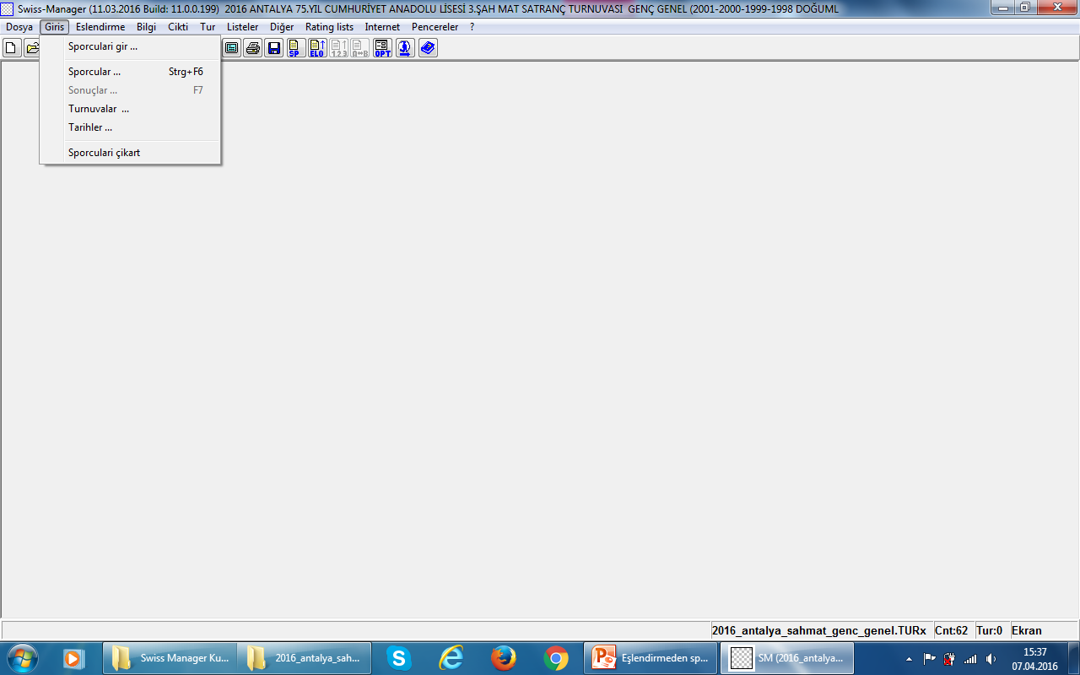
Sporcular seçilir

Slide 4
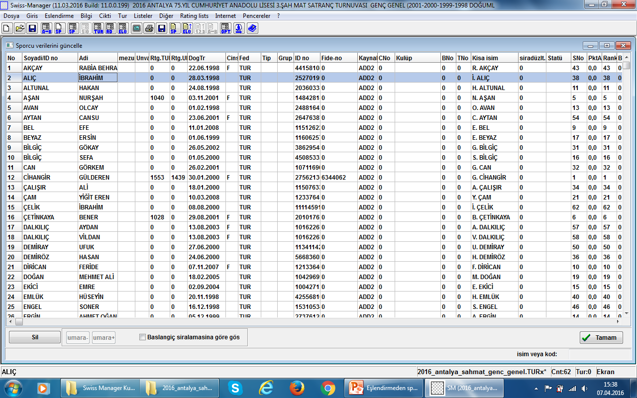
Silinecek sporcu seçilir

Slide 5
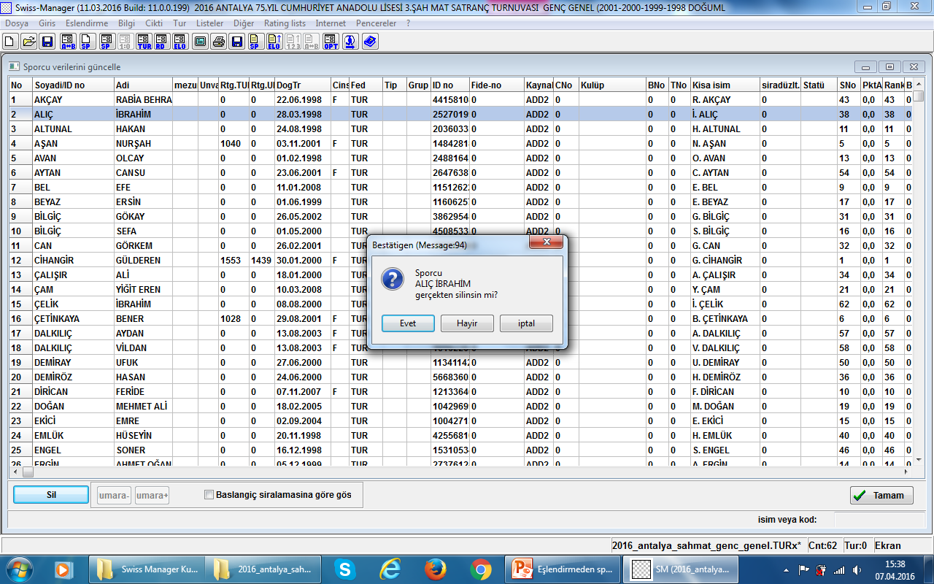
Evet seçilir

Slide 6
Silinecek Tüm sporcular Aynı Yöntemle silinir

